Slide 1
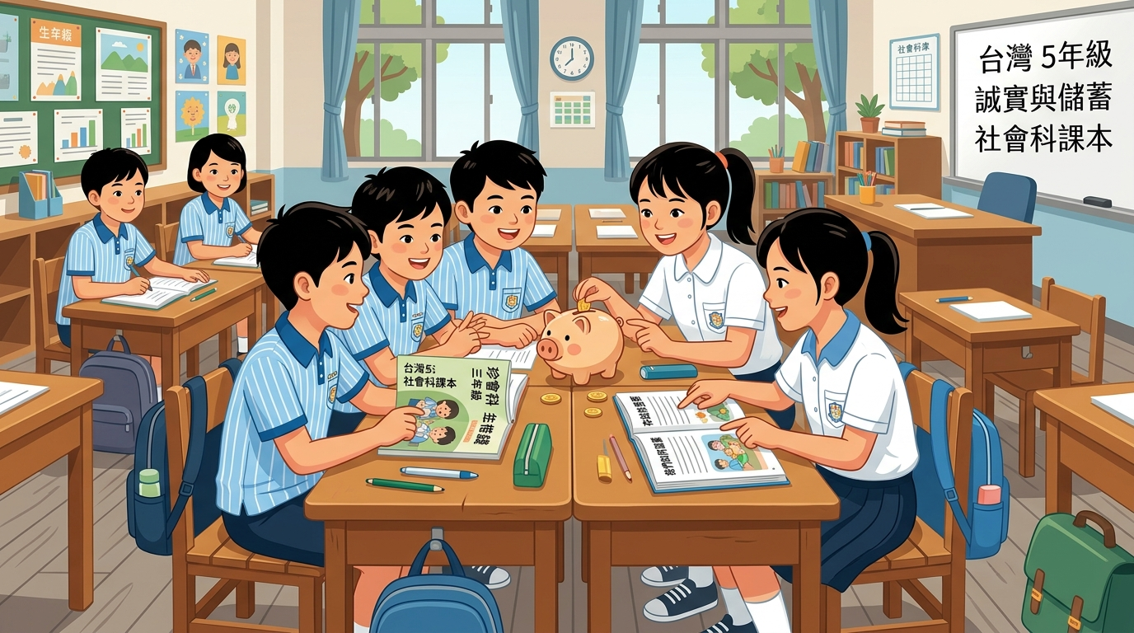
學習共同體 (SLC) 課例分析報告：五年級社會「儲蓄方案大比拼與理財目標」

Slide 2
一、 課例基本資訊與教學脈絡 (I)
• 授課教師：石諺群老師
• 授課年級/領域：國小五年級 社會領域
• 單元主題：儲蓄與理財（消費與儲蓄決策）

Slide 3
一、 課例基本資訊與教學脈絡 (II)
• 核心問題：如何透過「先存錢再消費」實現個人理財目標？
• 小組學習機制：3-4人異質小組、對話協同學習、舉手發表與全班互學。

Slide 4
二、 課堂「描述-詮釋-反思」三階層 SLC 課例分析

Slide 5
1. 觀察與描述 (Description) (I)
• 【觀課細節 1：情境復習與經驗連結】
• 教師首先複習課本第 204 頁不同人生階段的理財目標（11歲小學生買單車、17歲高中生買電腦、28歲上班族出國遊學、30歲公務員買汽車、45歲老闆退休環遊世界）。教師詢問：「還記得學到什麼的請舉手？」，引導學生連結前概念。
• 【觀課細節 2：收支數學關係與邏輯辯證】
• 教師引導學生討論「收入 > 支出」與「支出 > 收入」的結果。學生指出「收入大於支出表示有儲蓄，可以存更多錢；支出大於收入則無法實現目標」。
• 【觀課細節 3：小組對話「儲蓄方案大比拼」】

Slide 6
1. 觀察與描述 (Description) (II)
• 教師發下基本提醒任務，比較兩個方案：
• 方案一：先消費，有剩餘再存。
• 方案二：先存錢，剩餘再消費。
• 教師交代：「三人一組，從第二位同學開始輪流分享理由」，小組內展開對話。
• 【觀課細節：全班凝聚與決策傾向】
• 小組討論後，全班進行表決與發表。結果全班一致選擇「方案二（先存錢再消費）」，學生紛紛舉手分享選擇方案二能確保目標實現的理由。

Slide 7
2. 詮釋與解讀 (Interpretation)
• 【學習者認知進程】
• 學生從小學生的真實生活經驗出發，將抽象的「收支平衡」轉化為具體的「理財目標實現度」。從最初的單純消費慾望，提升到對「延遲享樂（Deferred Gratification）」與「預算約束」的理解。
• 【小組傾聽與對話品質】
• 教師設計「由第二位同學開始輪流發言」的結構化對話機制，確保了小組內每一位成員都有發言與被傾聽的機會。異質小組中，較熟練的學生帶動思考，協助同儕理解「預防不時之需」與「目標導向儲蓄」的優勢。

Slide 8
3. 反思與教學建議 (Reflection) (I)
• 【亮點與效益】
• 真實情境與人生階梯：結合不同年齡層的理財目標，讓學生深刻感受理財是貫穿一生的重要能力。
• 對話結構清晰：透過 SLC 相互傾聽機制，讓社會科的價值判斷題目（消費 vs 儲蓄）變成真實對話而非死記硬背。

Slide 9
3. 反思與教學建議 (Reflection) (II)
• 【進一步探究之延伸建議 (伸展跳躍)】
• 可增加「意外支出情境題」（例如：電腦忽然壞掉需要維修），引導學生思考應變資金（緊急預備金）的重要性，實現更高層次的認知跳躍。

